Slide 1
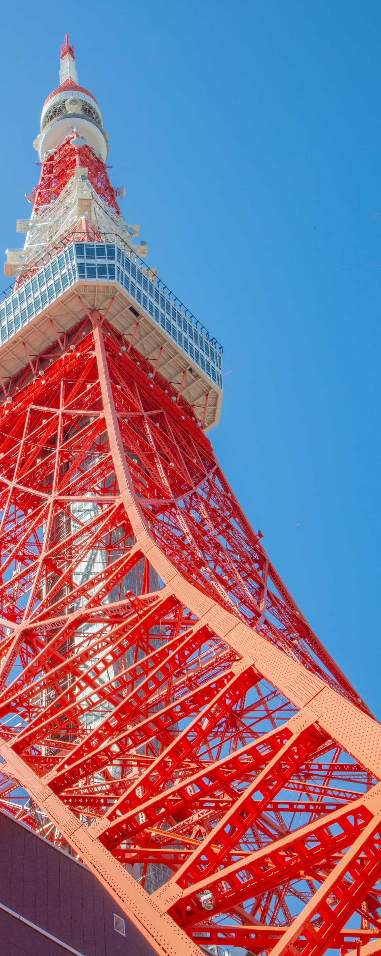






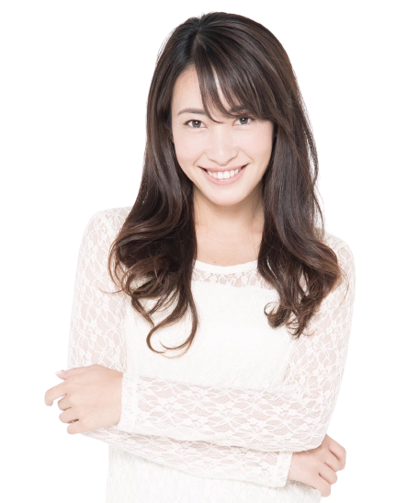
(c)TOKYO TOWER
東京タワー
展望台で空中散歩
（東京都）
２６
6
日
開 催
月 日
月
14:00 ~ 15:00
音楽や体操を
ご一緒に！
村田綾
眠梨桜

